Slide 1
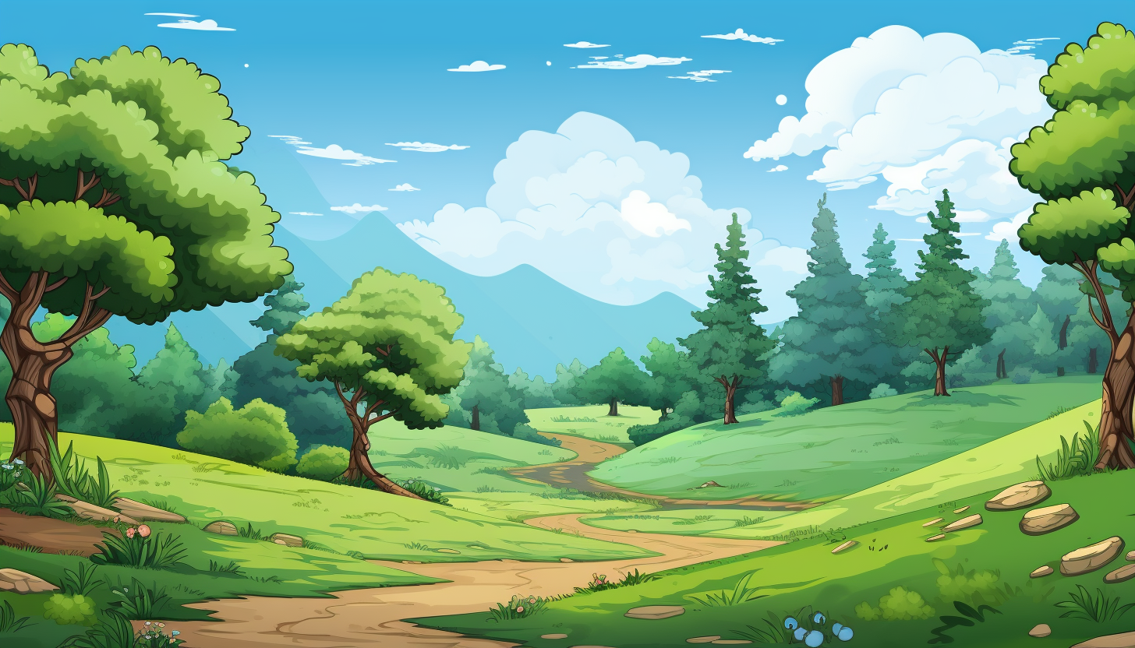



ПЙУАЛЗЬДТ
ОРСДІЛНДЬ
ПУЛЬТ
ОСІНЬ
ШГІНСРТАЬ
ШІСТЬ
ДОЗДЬАОЭБ
ДЗЬОБ
ФІЛЬМ
БЕОНЄДЦЖЬ
ФРІАЛНЬЗМ
БОЄЦЬ
СТАЛЬ
СШТЛАЇЛХЬ
ВАЛЬС
ВНАЗЛОЬШС

